Slide 1

对外经济贸易大学园林景观改造方案

Slide 2
设计说明
在整体环境不变的情况下，进行局部改造，改掉老旧沉闷的氛围，注入活力。
1.现有绿化整体不动，加以修缮，除去杂草，更换绿植绿被，用草皮覆盖裸露的地方。
2.书香广场,改去原有老旧树围座椅。
3.楼前广场的改造，将楼前广场原有的路做成绿化，使整个求索楼南面园林整体化。
4.新增休闲广场区域，扩宽园林中的步行道，形成景观大道。
5.新增景观大道，树与树之间加入座椅。
6.现有建筑外表翻新，周边修改，使互相衬映。用景观竹包围建筑，形成雅居氛围。
7.求索楼北边改造，使用原有景观石，和竹子雕塑结合，形成新的景观。
8.加入树围座椅，广场砖的元素，与环境相结合，达到移步换景的效果。

Slide 3
原始平面

Slide 4
空白演示
原始平面
重点改造区域
新建树种、新建步行道
新建树种、新建步行道
磨盘
新建休闲座椅
廊架拆除重建
拆
除
重
建
道
路
廊架拆除重建
新
建
花
池
树围翻新
题字石移位并增加底座
水池翻新、底部防水等重做
Speaker name and title here
树围翻新
树池翻新
增加咖啡散座
新建通往文印中心道路
道路改造，增加停车位
树围翻新

Slide 5
改造后平面图
① 新建树种
② 新建花坛
③ 新建树围
④ 新建座椅
⑤ 原磨盘改造
⑥ 原廊架拆除重建
⑦ 新建停车位
⑧ 新建道路
⑨ 文印中心
⑩ 水池
⑪ 咖啡屋
①
④
⑤
⑥
②
⑥
②
⑩
③
⑧
⑪
⑧
⑨
⑦
⑧

Slide 6
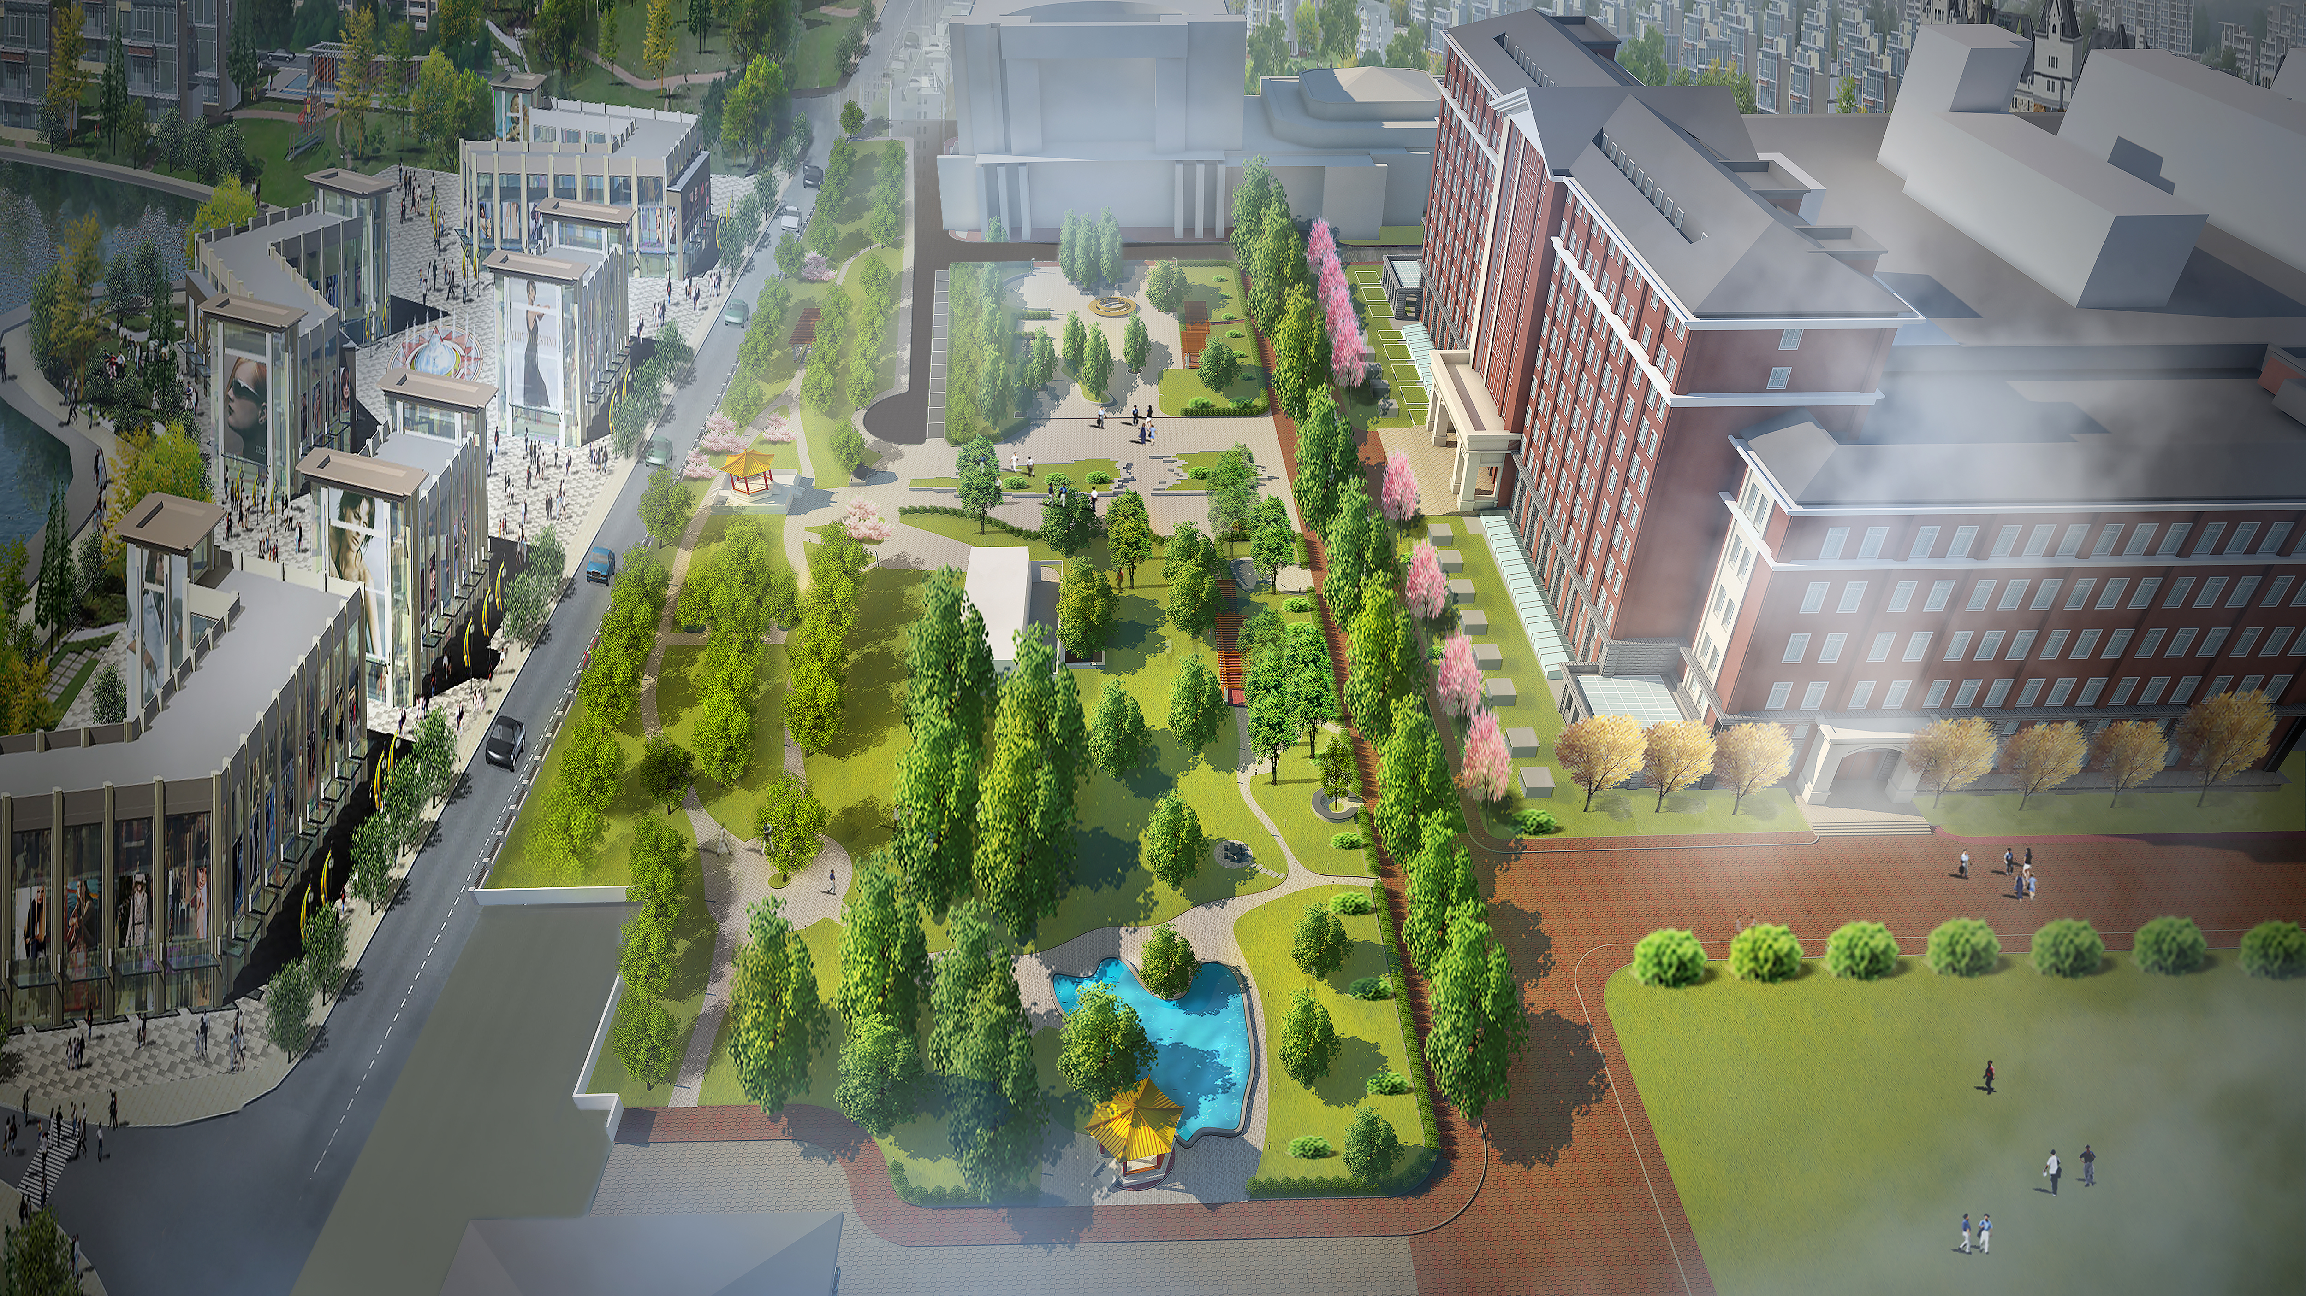
鸟瞰图
平面布置图 （方案一）

Slide 7
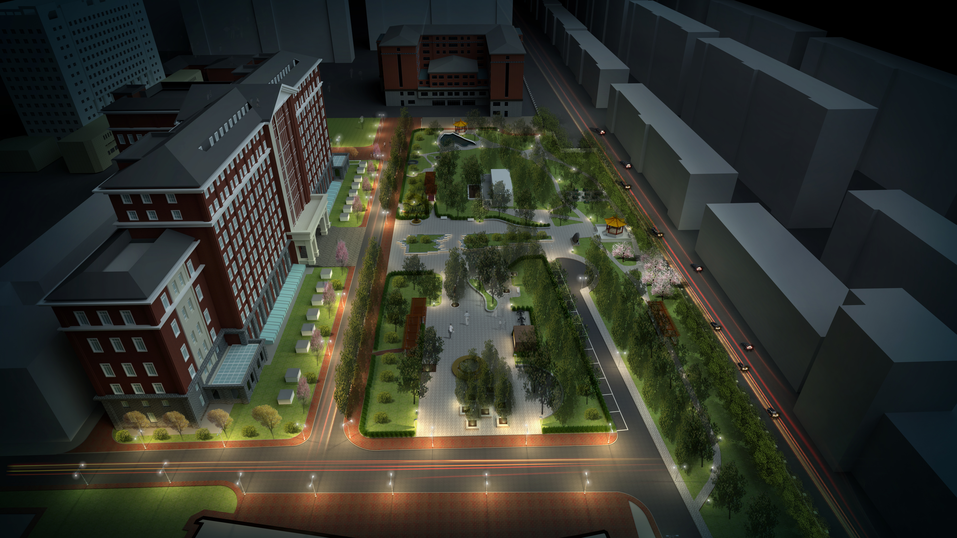
鸟瞰图（夜景）
平面布置图 （方案一）

Slide 8
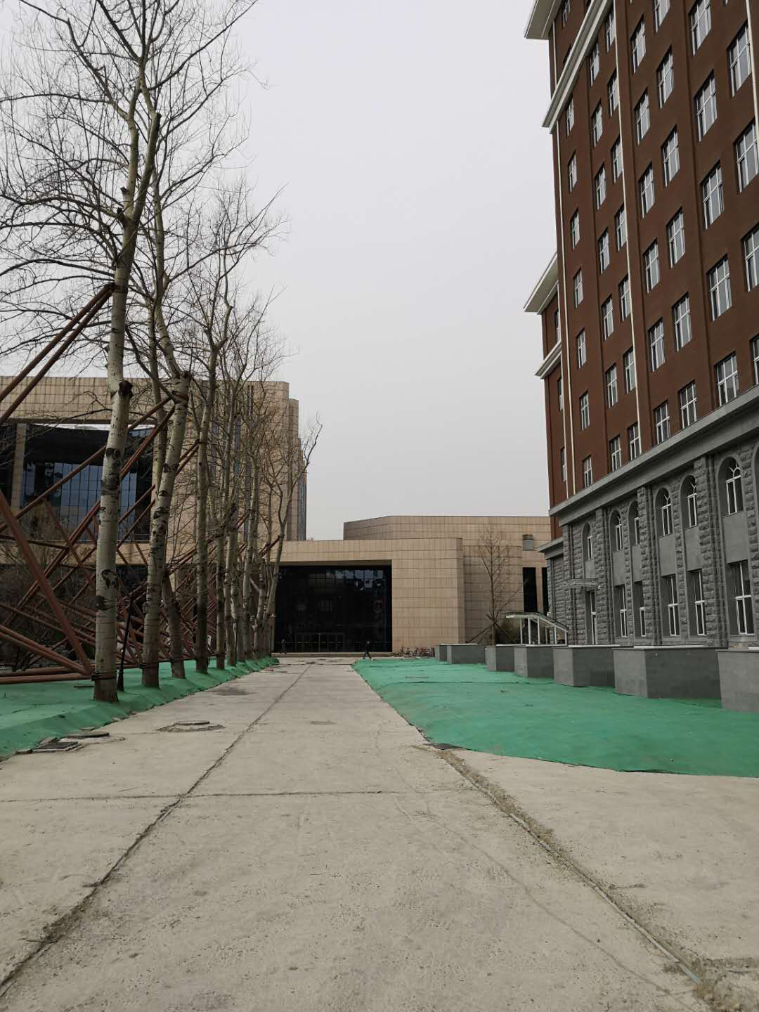
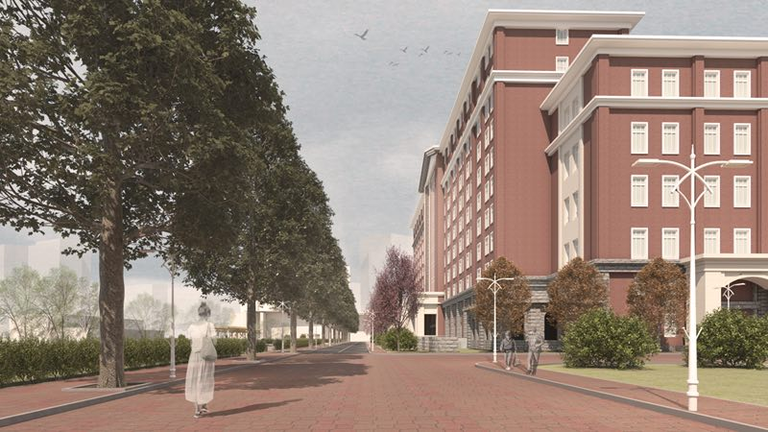
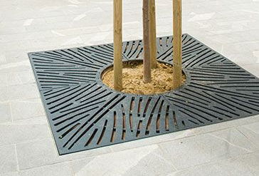
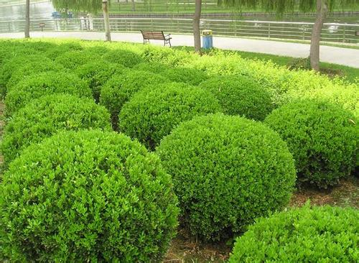
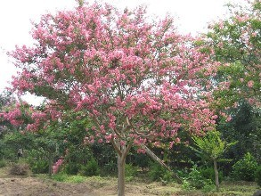

求索楼楼前行道效果图
现状
平面布置图 （方案一）

Slide 9
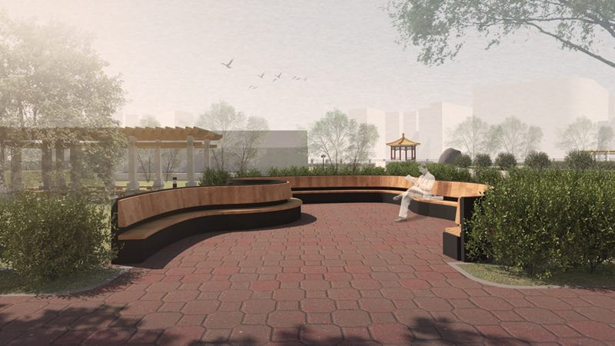
新建座椅效果图
平面布置图 （方案一）

Slide 10
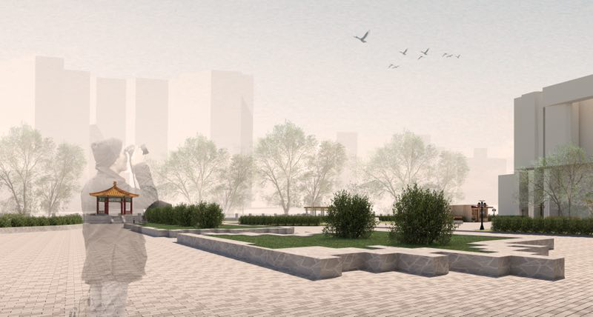
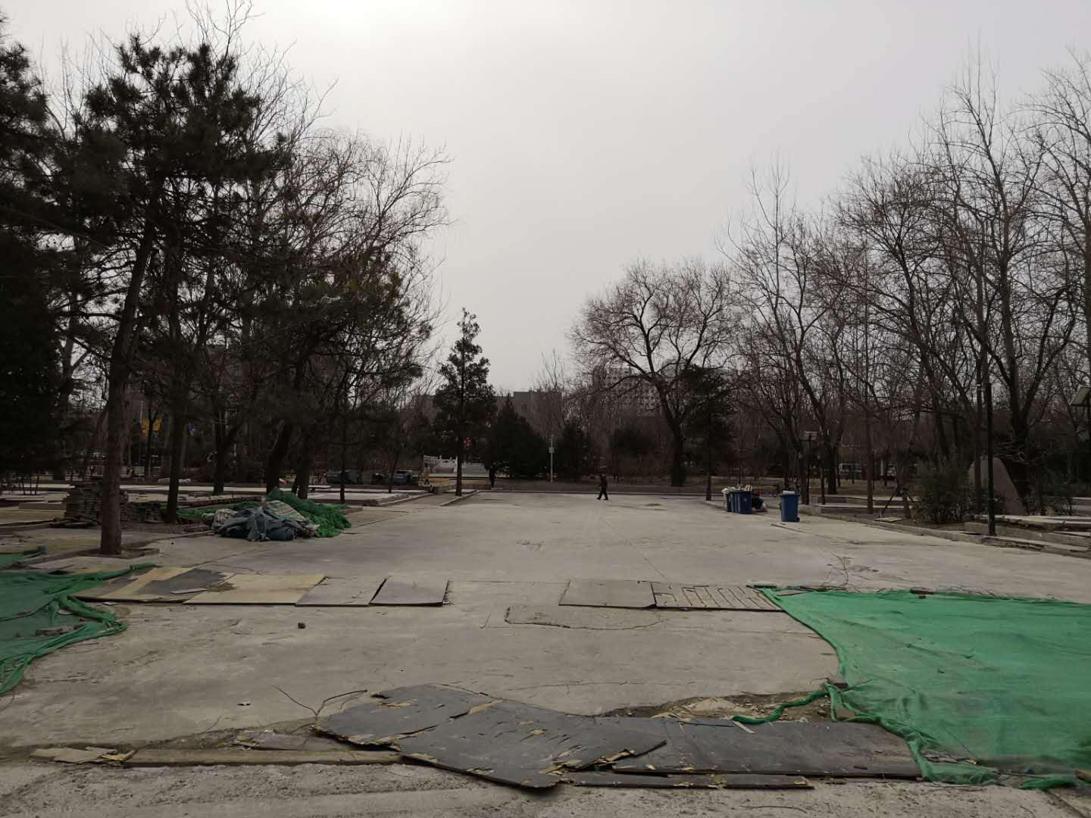
新建广场小品效果图
现状
平面布置图 （方案一）

Slide 11
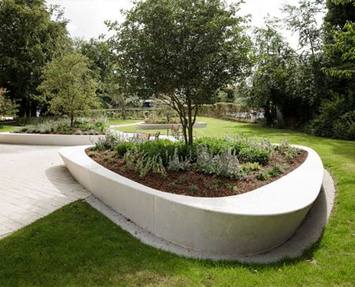
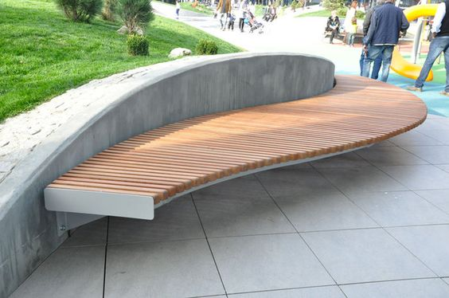
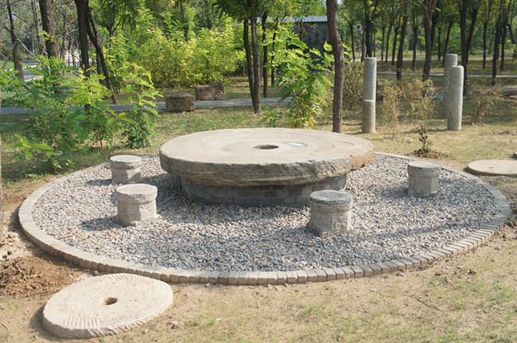
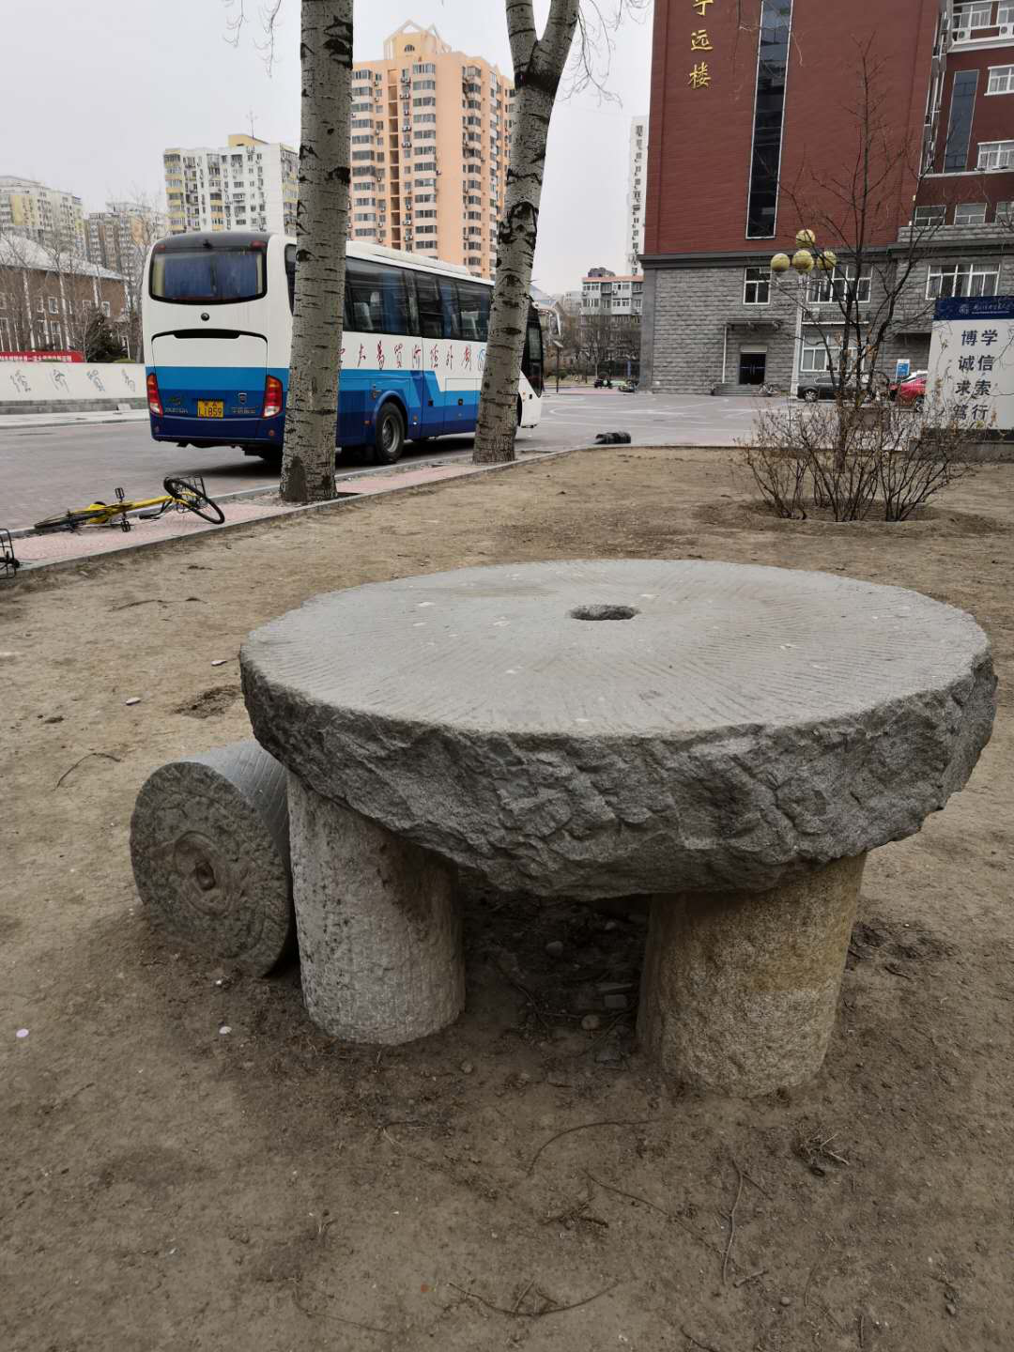
其他小品概念图
意向图片
意向图片
意向图片
现有磨盘改造利用
平面布置图 （方案一）

Slide 12
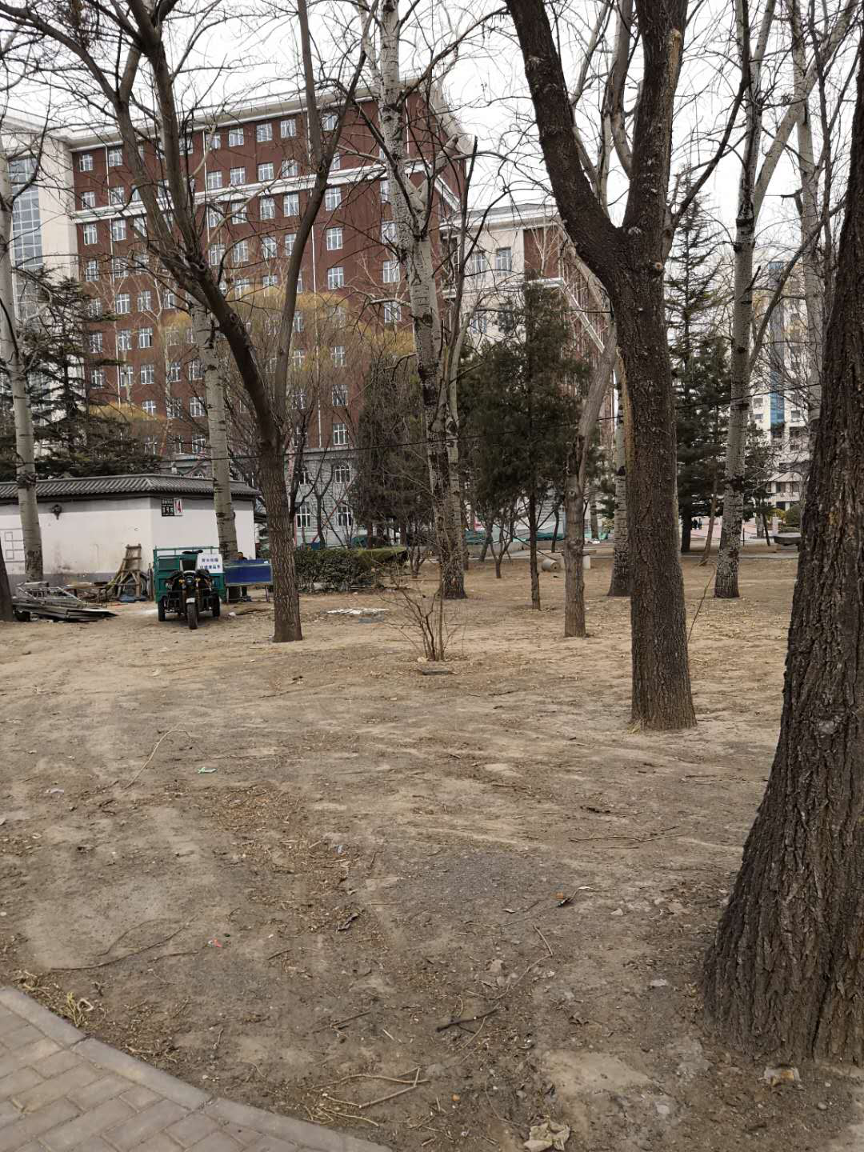
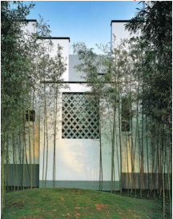
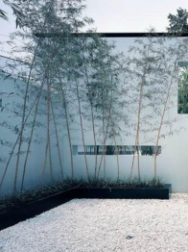
原有建筑外墙翻新
对现有建筑外表进行翻新整改，墙围植景观竹，新建围墙与休闲广场隔开，从西侧开门，避免直冲宁远楼。
现状
意向
意向
平面布置图 （方案一）

Slide 13
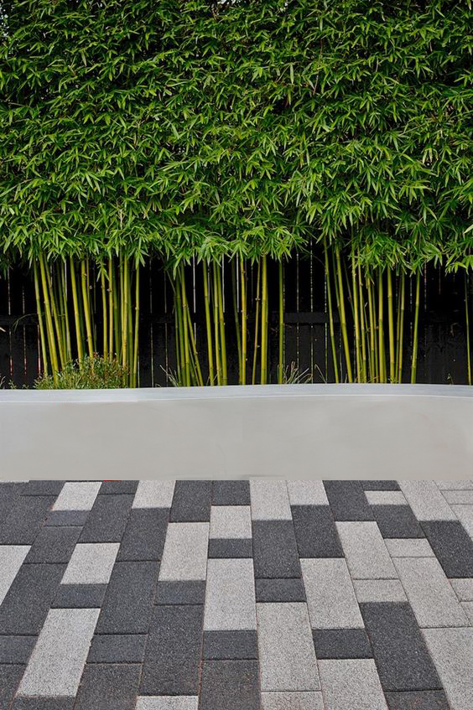
静园原竹移植
原有景石不动，将左侧竹子移植景石后。

Slide 14
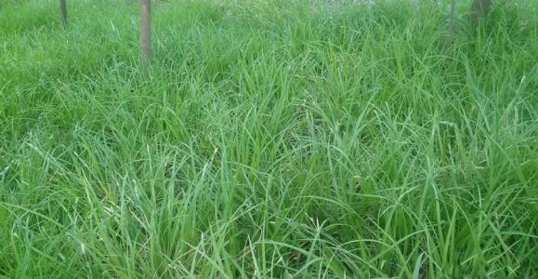
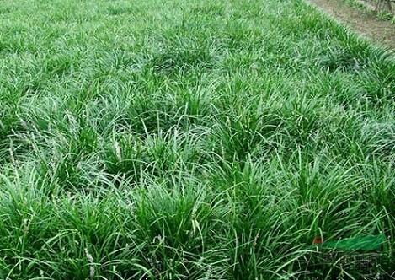
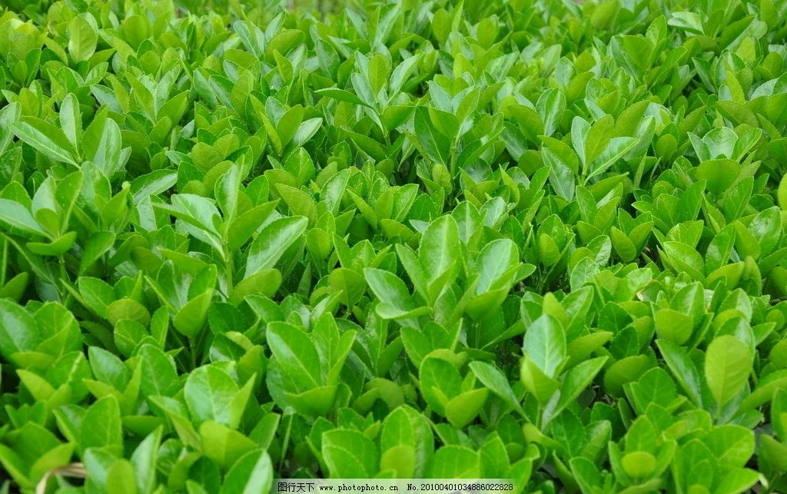
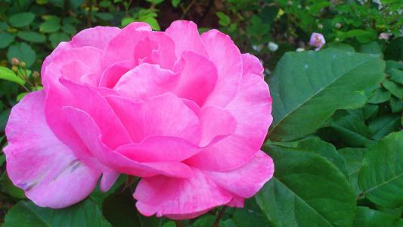
植物参照
崂峪苔草
麦冬（备选）
冬青卫矛
粉扇月季
大叶黄杨球
海棠
平面布置图 （方案一）

Slide 15
谢谢观赏

